Slide 1
Sistema de Gerenciamento de Estacionamentos

Slide 2
Qual o problema?

Slide 3
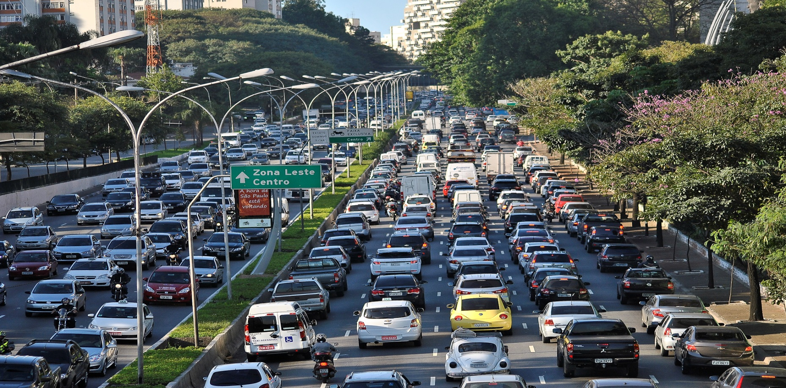
Cliente
Tempo desperdiçado para localizar um estacionamento com vagas disponíveis

Slide 4
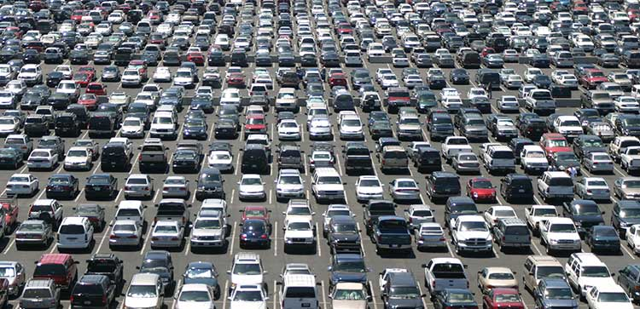
Cliente
Tempo desperdiçado para localizar uma vaga em um estacionamento

Slide 5

Proprietário
Dificuldade ao gerenciar seu(s) estacionamento(s)

Slide 6
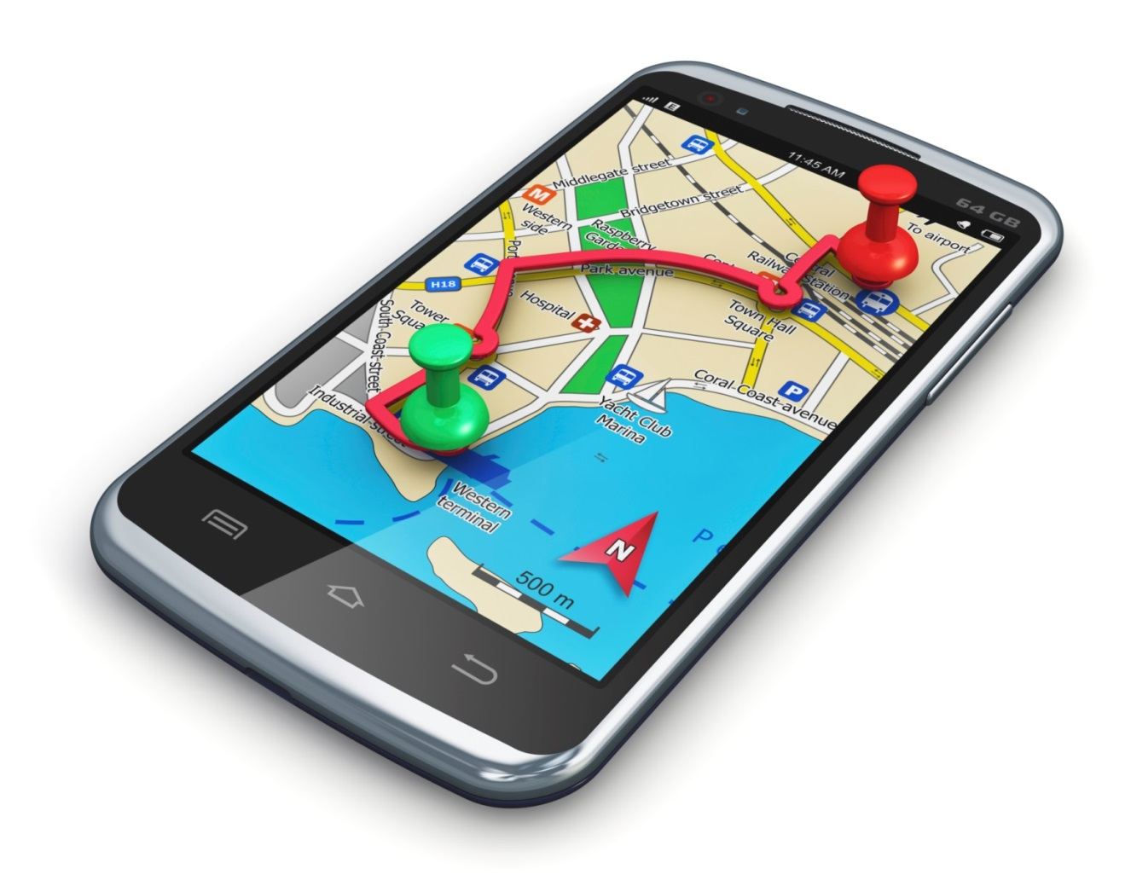
Solução
Busca em tempo real de estacionamentos com vagas disponíveis
Rota exata até a vaga escolhida

Slide 7
Benefícios
Reserva de vagas
Conhecimento da vaga (coberta, prioritária) a longa distância

